Slide 1
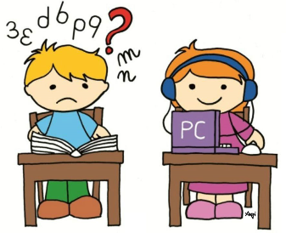
COMUNIcreando
Il FESTIVAL DELLA COMUNICAZIONE SCOLASTICA
“Una giornata fra le Crete Senesi per favorire l’incontro con le competenze.”
SEZIONE VIDEO

Slide 2
TITOLO VIDEO
Scuola
Classe
Elenco alunni

Slide 3
BREVE DESCRIZIONE
(soggetto prescelto, luoghi coinvolti, personaggi, etc.)

